Slide 1
PolyDROID
Offline Dictionary

Slide 2
Introduction
“PolyDroid Offline Dictionary” android platformasında Azərbaycanca – İngiliscə, İngiliscə - Azərbaycanca lüğətdir
Təqribən 80.000-ə qədər söz mövcuddur
Prepared by Toğrul Seyidov

Slide 3
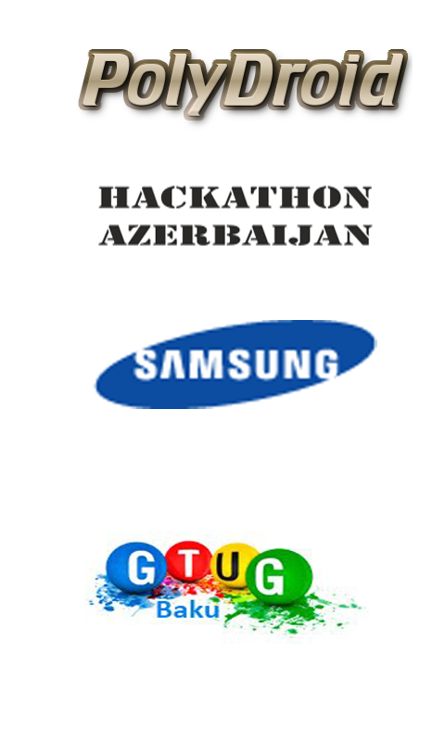
Splash Screen

Slide 4
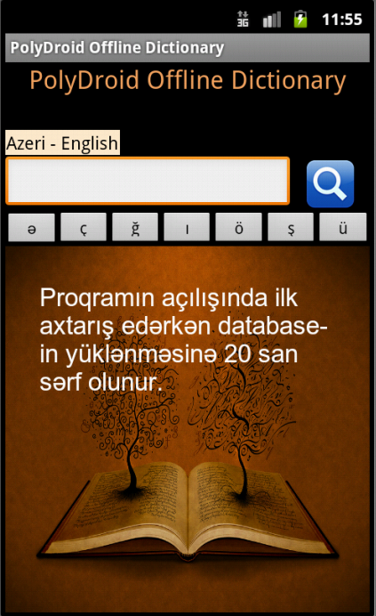
Main page

Slide 5
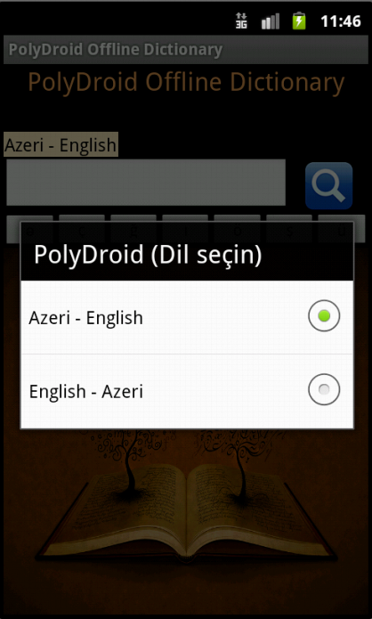
Language Bar

Slide 6
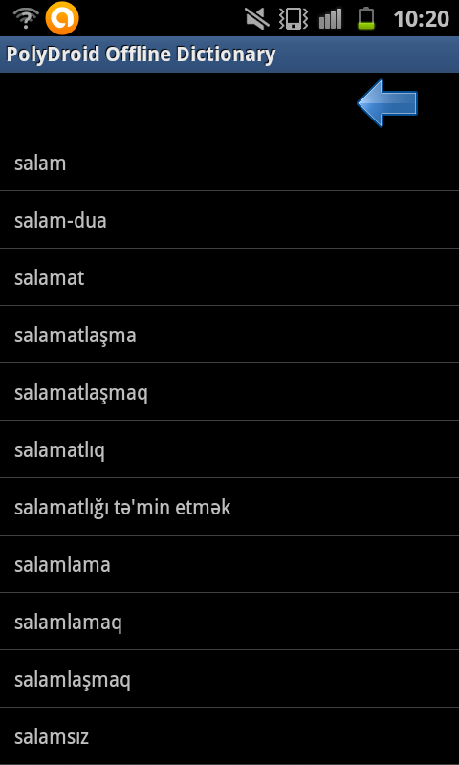
ListView

Slide 7
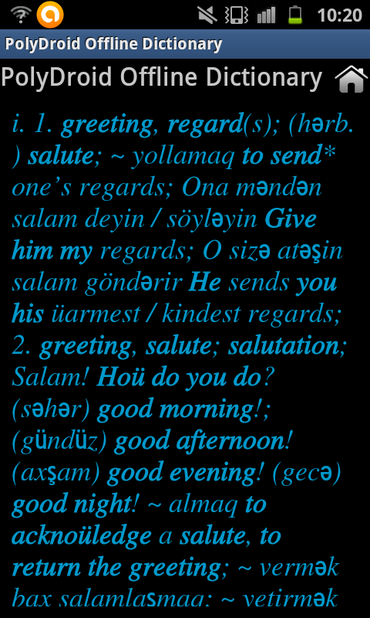
TextView

Slide 8
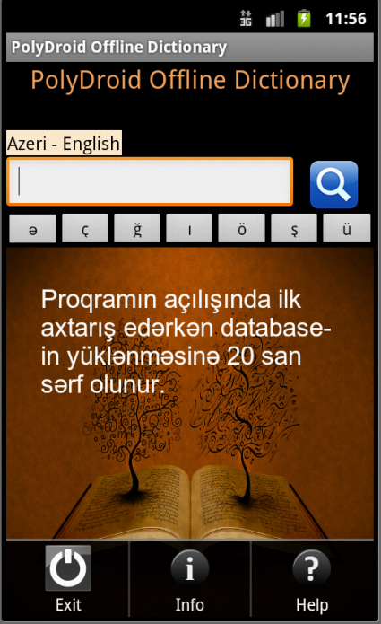
Menu

Slide 9
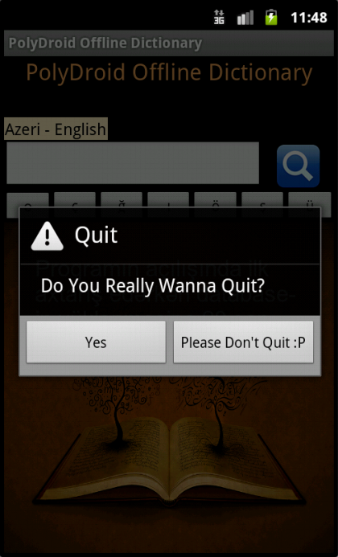
Quit Application

Slide 10
About Me
Student at Qafqaz University Computer Engineering Department
E-mail: togrul.seyid93@gmail.com

